Slide 1
দৃষ্টি আকর্ষন
সম্মানিত শিক্ষকবৃন্দ এই কনটেন্টে ব্যবহৃত প্রশ্নের পাশাপাশি আপনাদের নিজস্ব চিন্তা-চেতনা দ্বারা পাঠ উপস্থাপন আরও বেশী ফলপ্রসূ করতে পারবেন বলে আশা করছি ।

Slide 2
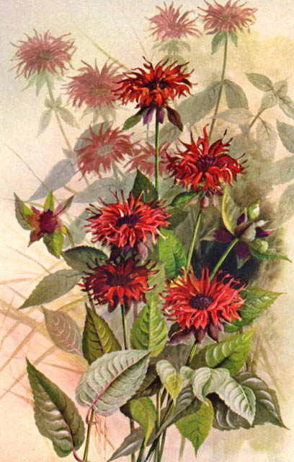
শুভেচ্ছা সবাইকে

Slide 3
পরিচিতি
নবম/দশম শ্রেণি
বিষয়-জীববিজ্ঞান
অধ্যায়-২
(জীবকোষ ও টিস্যু)
সময়-৫৫মিনিট
মেহেরুন্নেছা
সিনিয়র শিক্ষক
দিদার মডেল হাই স্কুল
আদর্শ সদর ,কুমিল্লা ।

Slide 4
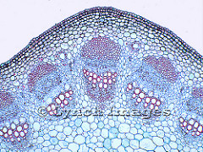
চিত্রটি কিসের ?
জটিল টিস্যু
উদ্ভিদ টিস্যু

Slide 5
আজকের পাঠ: জটিল টিস্যু
এই পাঠে শিক্ষার্থীরা …
১. জটিল টিস্যূ কত প্রকার তা বলতে পারবে।
২.জাইলেম টিস্যুর গঠন ও কাজ বলতে পারবে।
৩.ফ্লোয়েম টিস্যুর গঠণ ও কাজ বলতে পারবে।

Slide 6
একক কাজ: সময়: ৩ মিনিট
প্রত্যেকে জাইলেম ও ফ্লোয়েম টিস্যুর কোষ গুলির নাম লিখ।

Slide 7
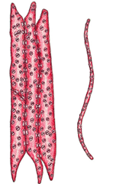
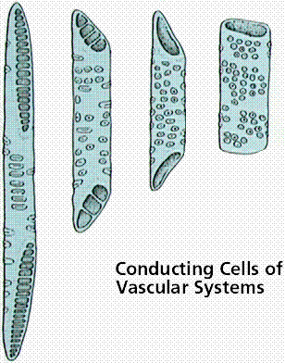
চিত্রগুলি দেখি
ট্রাকিড
কিসের ছবি?
কিসের ছবি?
ভেসেল
জাইলেম টিস্যু

Slide 8
জাইলেম টিস্যু:
১ .ট্রাকিড- লম্বা,প্রান্তদ্বয় সরু,সূচালো
২.ভেসেল- খাটো, চোঙ্গের মতো,
৩.জাইলেম প্যারেমকাইমা –প্রাচীর পাতলা বা পুরু
৪. জাইলেম ফাইবার- লম্বা , দুপ্রান্ত সরু, মৃত কোষ।

Slide 9
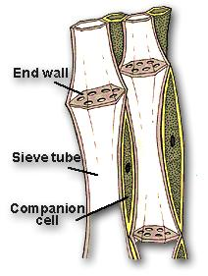
চিত্রগুলি দেখি
এটা কি?
সিভনল
সিভপ্লেট
এই অংশের নাম কি?
সঙ্গী কোষ
ফ্লোয়েম টিস্যু

Slide 10
ফ্লোয়েম টিস্যু :
১.সিভকোষ: দীর্ঘ ,পাতলা প্রাচীর ,লিগনিন যুক্ত।
২. সঙ্গীকোষ : প্যারেনকাইমা কোষ , নিউক্লিয়াস বড় ,
৩. ফ্লোয়েম প্যারেনকাইমা: পাতলা প্রাচীর যুক্ত ,প্রোটোপ্লাজম যুক্ত ।
৪.ফ্লোয়েম ফাইবার : দীর্ঘ ,প্রান্তদেশ পরস্পরের সাথে যুক্ত।

Slide 11
দলীয় কাজ:
প্রত্যেক দল জাইলেম ও ফ্লোয়েম এর মধ্যে পার্থক্য লিখ। সময়-১০মিনিট

Slide 12
মূল্যায়ন:
ছিদ্রযুক্ত অংশটার নাম কি?
এটা কোন কোষ?
এটা কোন কোষ?

Slide 13
বাড়ির কাজ:
চিত্র-ক
উপরের চিত্র দেখে নিচের প্রশ্নগুলির উত্তর দাও-
ক) সিভপ্লেট কি ?
খ) জটিল টিস্যু কে কেন পরিবহন কারী টিস্যু বলা হয় কেন?
গ) পাতায় খাদ্য তৈরীর কাচামাল যে টিস্যু বহন করে তার গঠণ বর্ননা কর।
ঘ) চিত্রের টিস্যু উদ্ভিদে খাদ্য পরিবহন করে-সত্যতা যাচাই কর।

Slide 14
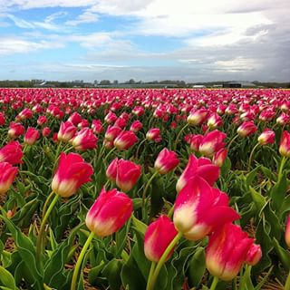
ধন্যবাদ সবাইকে

